Slide 1
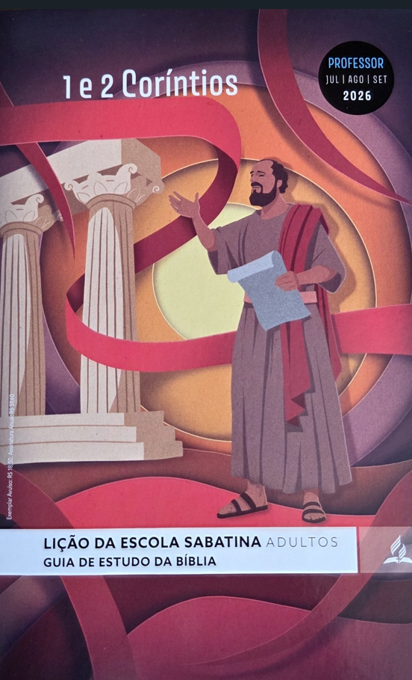


Tudo para a glória de Deus
LIÇÃO 05
VERSO PARA MEMORIZAR:
"Portanto, se vocês comem, ou bebem ou fazem qualquer outra coisa, façam tudo para a glória de Deus" (1Co 10:31).
05
LEITURAS DA SEMANA: 1Co 8:1-13; 9:1-6; 10:5-22; At 15:20; Dt 6:4, 5; Mc 12:28-31
design Neemias Lima

Slide 2
Sábado
INTRODUÇÃO
LIÇÃO 05
A seção de 1 Coríntios 8 a 10 conclui a discussão sobre sexualidade (capítulos 5 e 6)e, ao mesmo tempo, introduz as respostas de Paulo a perguntas específicas enviadas pelos coríntios em uma carta (1C0 7:1). Essas respostas passam a dominar o restante de 1 Coríntios.
A transição do capítulo 7 indica que imoralidade sexual (capítulos 5-7) e idolatria (capítulos 8-10) são temas relacionados. De fato, eles aparecem juntos com frequência no Novo Testamento (At 15:20, 29; 21:25; 1C0 6:9; Ef 5:5; Cl 3:5; Ap 21:8; 22:15). Em linhas gerais, enquanto 1 Coríntios 5 a 7 trata do problema da imoralidade sexual, 1 Coríntios 8 a 10 concentra-se na questão da idolatria. Paulo argumenta que o cristão deve fugir de ambos (1C0 6:18; 10:14).
LEITURAS DA SEMANA: 1Co 8:1-13; 9:1-6; 10:5-22; At 15:20; Dt 6:4, 5; Mc 12:28-31

Slide 3
Domingo
Conhecimento versus amor
PERGUNTAS:
LIÇÃO 05
1. Leia 1 Coríntios 8:1-13. Por que Paulo contrasta conhecimento com amor, e em que contexto? Qual verdade ele desejava enfatizar?
Paulo argumenta que, sem amor, o conhecimento pode se tornar um mal
(1C0 8:1-13). Em que situações conhecimento sem amor, de fato, faz mal?
LEITURAS DA SEMANA: 1Co 8:1-13; 9:1-6; 10:5-22; At 15:20; Dt 6:4, 5; Mc 12:28-31

Slide 4
Domingo
Conhecimento versus amor
COMENTÁRIOS:
LIÇÃO 05
A Bíblia vê muito negativamente o ato de comer alimentos sacrificados a ídolos (At 15:20, 29; 21:25; veja Ap 2:14, 20). Ainda assim, Paulo não empregou declarações tão incisivas quanto as desses textos, porque sua preocupação principal era a falta de unidade que o mau uso do conhecimento podia provocar. Ele não criticou o conhecimento em si, mas o tipo de conhecimento que produz arrogância e divisão na igreja. Conhecimento sem amor não é conhecimento genuíno (1C0 8:2); o conhecimento verdadeiro surge somente quando alguém ama a Deus - e é por Ele conhecido (1C0 8:3). Citando Deuteronômio 6:4, Paulo ensinou que os crentes devem saber que há um só Deus (1C0 8:4-6). É interessante observar que ele seguiu a mesma linha de Deuteronômio 6:4 e 5, onde a afirmação de que existe apenas um Deus vem acompanhada do mandamento: "Ame o SENHOR, seu Deus." Tanto para Paulo quanto para Moisés, conhecimento sem amor não tem valor.
LEITURAS DA SEMANA: 1Co 8:1-13; 9:1-6; 10:5-22; At 15:20; Dt 6:4, 5; Mc 12:28-31

Slide 5
Segunda
Amor abnegado
PERGUNTAS:
LIÇÃO 05
2. Leia 1 Coríntios 9:1-6. Como esse trecho oferece um exemplo prático do que significa negar a si mesmo por amor?
Há coisas às quais você tem direito, mas das quais talvez seja melhor abrir mão para ser uma testemunha mais eficaz do Senhor?
LEITURAS DA SEMANA: 1Co 8:1-13; 9:1-6; 10:5-22; At 15:20; Dt 6:4, 5; Mc 12:28-31

Slide 6
Segunda
Amor abnegado
COMENTÁRIOS:
LIÇÃO 05
À primeira vista, a defesa do apostolado de Paulo em 1 Coríntios 9 pode
parecer desconectada da discussão anterior sobre conhecimento versus amor. Mas é importante lembrar que a Bíblia não foi escrita originalmente dividida em capítulos. O ensino de 1 Coríntios 9 continua o tema anterior: O aqui Paulo apresenta um exemplo concreto de amor abnegado por Cristo e pelos irmãos. Por amor, ele abriu mão de certos direitos. Em 1 Coríntios 9:7 a 11, Paulo desenvolve a ideia do verso 6 para mostrar que era justo que ele e Barnabé fossem sustentados pela igreja (1C0 9:11, 12). O próprio Senhor ordenou: "Aos que pregam o evangelho que vivam do evangelho" (1C0 9:14; veja 1Tm 5:18). Paulo, no entanto, disse: "Não fizemos uso desse direito" (1Co 9:12). Assim, ele se apresentou como exemplo de abnegação (1Co 9:1-18), argumentando que isso favorecia a pregação do evangelho em Corinto (1C0 9:19-23).
LEITURAS DA SEMANA: 1Co 8:1-13; 9:1-6; 10:5-22; At 15:20; Dt 6:4, 5; Mc 12:28-31

Slide 7
Terça
Aprendendo com o passado
PERGUNTAS:
LIÇÃO 05
3. Leia 1 Coríntios 10:7-11. Que pecados Israel cometeu no deserto? E por que os privilégios concedidos ao povo tornavam esses pecados ainda mais graves?
A Bíblia diz que Deus não permitirá que sejamos tentados além do que podemos suportar, mas "juntamente com a tentação proverá livramento" (1C0 10:13). Por que, então, ainda nos vemos cair com tanta facilidade?
LEITURAS DA SEMANA: 1Co 8:1-13; 9:1-6; 10:5-22; At 15:20; Dt 6:4, 5; Mc 12:28-31

Slide 8
Terça
Aprendendo com o passado
COMENTÁRIOS:
LIÇÃO 05
Em 1 Coríntios 10:1 a 5, Paulo faz alusão à história do povo de Deus no deserto. A referência à nuvem e ao mar traz à memória a direção, presença e proteção divinas; por sua vez, o alimento e a bebida representam a provisão de Deus. O apóstolo descreve a experiência de Israel na nuvem e no mar como um batismo, comparável ao batismo cristão. Do mesmo modo, ao mencionar alimento e bebida, ele faz alusão à Ceia do Senhor. É fácil apontar o dedo para o antigo Israel e dizer que cometeram pecados graves. No entanto, Paulo argumenta que os cristãos também são suscetíveis aos mesmos erros mesmo tendo o grande privilégio de conhecer a história de Cristo. Isso fica claro na advertência: "Por isso, aquele que pensa estar em pé veja que não caia" (1Co 10:12). A expressão "aquele que pensa“ sugere que alguns, na igreja, não percebiam o perigo real de cair nesses pecados. Corremos hoje o mesmo risco?
LEITURAS DA SEMANA: 1Co 8:1-13; 9:1-6; 10:5-22; At 15:20; Dt 6:4, 5; Mc 12:28-31

Slide 9
Quarta
Advertência contra a idolatria
PERGUNTAS:
LIÇÃO 05
4. Leia 1 Coríntios 10:5-22. Por que devemos fugir da idolatria?
Um ídolo não precisa ser uma estátua de pedra; podemos fabricá-lo a partir de praticamente qualquer coisa. De que "Ídolos", se houver, você precisa fugir em sua vida?
LEITURAS DA SEMANA: 1Co 8:1-13; 9:1-6; 10:5-22; At 15:20; Dt 6:4, 5; Mc 12:28-31

Slide 10
Quarta
Advertência contra a idolatria
COMENTÁRIOS:
LIÇÃO 05
Em 1 Coríntios 10:14 a 22, Paulo retoma o tema dos alimentos sacrificados aos ídolos. Hoje essa prática pode soar estranha em muitas culturas, mas era comum nos tempos bíblicos. Quando animais eram oferecidos aos deuses nos templos pagãos, parte da carne ficava com os sacerdotes, que a vendiam; assim, uma porção dela chegava aos mercados públicos. Como essa carne não era separada das demais, um cristão podia comprá-la sem saber que havia sido oferecida a ídolos. O conselho do apóstolo é claro: esse tipo de carne podia ser adquirido livremente pelos cristãos. Paulo ensina que Deus requer lealdade plena. A idolatria, indica o apóstolo, provoca "ciúmes no Senhor" (1C0 10:22). Para que isso não aconteça, Paulo oferece uma regra infalível contra a idolatria (1Co 8:4-6), fazendo referência a Deuteronômio 6:4, 5: "Escute, Israel, o SENHOR, nosso Deus, é o único SENHOR.
LEITURAS DA SEMANA: 1Co 8:1-13; 9:1-6; 10:5-22; At 15:20; Dt 6:4, 5; Mc 12:28-31

Slide 11
Quinta
Vencendo a idolatria
PERGUNTAS:
LIÇÃO 05
5. Leia Marcos 10:17-22; 12:28-31. O que esses dois textos têm em comum e como se aplicam à situação de 1 Coríntios 10?
Como você pode aprender a amar melhor o seu próximo como a si mesmo?
LEITURAS DA SEMANA: 1Co 8:1-13; 9:1-6; 10:5-22; At 15:20; Dt 6:4, 5; Mc 12:28-31

Slide 12
Quinta
Vencendo a idolatria
COMENTÁRIOS:
LIÇÃO 05
Em 1 Coríntios 10, Paulo faz exatamente o que Jesus fez em Marcos
12:28 a 31: une os dois grandes mandamentos da lei - amar a Deus acima de todas as coisas e amar o próximo. Na história do jovem rico (Mc 10:17-22), Jesus reúne essas duas dimensões do amor, fazendo alusão a Deuteronômio 6:4 (veja Mc 10:18) e à segunda tábua do Decálogo (veja Mc 10:19). O problema daquele jovem era amar mais os bens do que a Deus e ao próximo (Mc 10:21, 22): ele valorizava o tesouro da Terra acima dos tesouros do Céu e o dinheiro acima dos pobres. Era um idólatra. As palavras de 1 Coríntios 10:31 a 11:1 funcionam como conclusão dos capítulos 8 a 10. Paulo deixa claro que não buscava o próprio interesse, "mas o de muitos, para que sejam salvos" (1C0 10:33). Era assim que ele imitava a Cristo (1C0 11:1).
LEITURAS DA SEMANA: 1Co 8:1-13; 9:1-6; 10:5-22; At 15:20; Dt 6:4, 5; Mc 12:28-31

Slide 13
Sexta
Estudo adicional
COMENTÁRIOS:
LIÇÃO 05
"As palavras de advertência do apóstolo à igreja de Corinto são aplicáveis a todos os tempos e especialmente adequadas para nossos dias. Ele entendia por idolatria não apenas a adoração de ídolos, mas também o egocentrismo, o amor às comodidades e a condescendência com o apetite e as paixões carnais“ (Ellen G. White, Atos dos Apóstolos [CPB, 2021], p. 201, 202). "Se perceberem que, ao fazer certas coisas que lhes parecem perfeitamente corretas, vão atrapalhar o avanço da obra de Deus, evitem praticar tais coisas. Nada façam que possa vir a fechar as mentes à recepção da verdade. [...] Todas as coisas podem ser lícitas, mas nem todas convêm” (Ellen G. White, Testemunhos Para a Igreja [CPB, 2021], v. 9, p. 167).
LEITURAS DA SEMANA: 1Co 8:1-13; 9:1-6; 10:5-22; At 15:20; Dt 6:4, 5; Mc 12:28-31

Slide 14
Sexta
Estudo adicional
PERGUNTAS:
LIÇÃO 05
1. Em 1 Coríntios 5 e 6, há uma série de sete perguntas introduzidas pela fórmula "Vocês não sabem?" (1Co 5:6; 6:2, 3, 9, 15, 16, 19). Todas exigem uma resposta afirmativa e enfática - algo como: "É claro que sim!" Como essas perguntas demonstram as preocupações de Paulo com a igreja? Por que também devemos nos preocupar com esses temas hoje?
2. O casamento vem de Deus (Gn 1:27, 28; 2:18-24) e deve ser honrado (Hb 13:4). Em uma época em que muitos o consideram "antiquado", como mostrar que o casamento é um presente divino, vindo diretamente do Éden?
LEITURAS DA SEMANA: 1Co 8:1-13; 9:1-6; 10:5-22; At 15:20; Dt 6:4, 5; Mc 12:28-31

